Slide 1



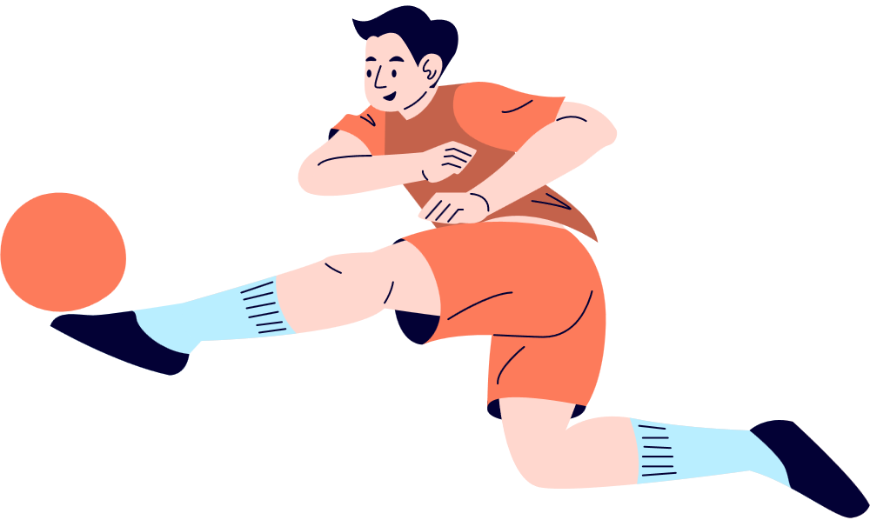
الإجراءات الأساسية والوقائية في دروس التربية البدنية
إعداد الطالبة : مواهب الجري
أستاذ المقرر : د.راشد الجساس
أعد هذا العرض كمتطلب ضمن درجات أعمال السنة الأمن والسلامة في برامج التربية البدنية
العام الجامعي 1447-2025م

Slide 2
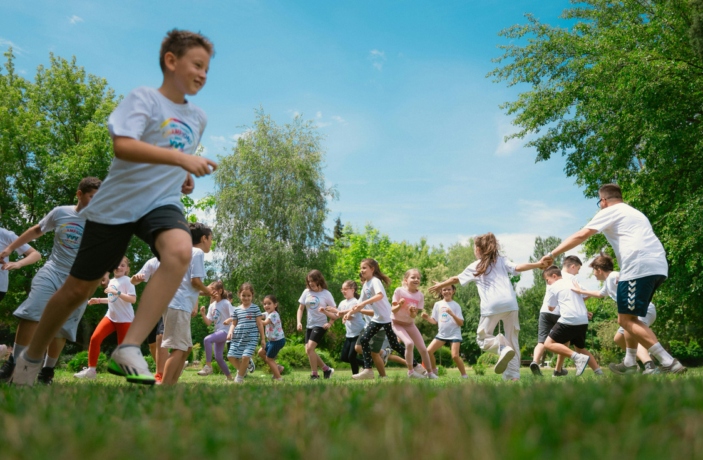
أهداف المحاضرة
تحديد أهمية توفر عوامل الأمن والسلامة في دروس التربية البدنية
التعرف على اعتبارات توفير عوامل الأمن والسلامة في درس التربية البدنية
دراسات بحثية في مستوى تطبيق عوامل الأمن والسلامة في دروس التربية البدنية

Slide 3
مقدمة
السلامة في الأنشطة الرياضية المدرسية ليست مجرد إجراء احترازي، بل هي ركيزة أساسية لضمان بيئة تعليمية آمنة وصحية للطلاب. من خلال تطبيق إجراءات السلامة بشكل فعال وتعزيز التوعية، يمكن للمدارس في المملكة العربية السعودية أن تحقق أقصى استفادة من الأنشطة الرياضية مع الحفاظ على سلامة الطلاب. و التزام المدارس بهذه الإجراءات يعكس حرص المملكة على تطوير بيئة تعليمية متكاملة تتماشى مع رؤية 2030 لبناء جيل قوي وصحي.
كما أن تحسين مستوى أمن وسلامة المنشآت الرياضية هو محور هام له تأثير إيجابي لتقدم الرياضة في عصرنا الحالي
تعتبر الأنشطة الرياضية المدرسية جزءاً لا يتجزأ من العملية التعليمية، حيث تساهم في تعزيز صحة الطلاب الجسدية والنفسية وتنمية قدراتهم الاجتماعية. إلا أن ممارسة الرياضة داخل المدارس تتطلب وضع إجراءات سلامة صارمة لضمان حماية الطلاب من الإصابات والحوادث.

Slide 4


تشير عفاف عبدالكريم (1994) إلى أن الأمن والسلامة في المدارس يقوم على فرضين هما ؛
الأول : أن المعلم لديه مسؤولية تربوية وأخلاقية لتوفير بيئة دارسة آمنه للتلاميذ وعليه أن يدير البرامج لتحقيق أهداف الأمن والسلامة
الثاني : أن القانون ينص على أنه يتوجب على المعلمين والإدارة والمشرفين على العملية التعليمية والتربوية توفير بيئة ملائمة وآمنة للطلاب وهذه المسؤوليات لا يمكن تجاهلها .

Slide 5
مصطلحات
الأمن : الطمأنينة وعدم الخوف وهو طمأنينة النفس وسكونها .
السلامة : بانها مجموعة الإجراءات والاحتياجات الوقائية التي تتخذ او تتبع بكفاءة عالية للتخطيط والاشراف والتنفيذ والتشغيل والصيانة لضمان سلامتها والاطمئنان على صحتها وتعتبر السلامة عنصر رئيسي لجميع النشاطات الحياتية لكي تضمن لها الاستمرار والنجاح في تأدية مهامها ، مع المحافظة على مستوى نشاطها .
عوامل الامن والسلامة : هي الإجراءات المتبعة والوسائل اللازمة لتجنب التلاميذ الوقوع في حوادث لحمايتهم من الإصابات او التقليل منها.

Slide 6
أن تطبيق عوامل الأمن والسلامة في مجال التربية البدنية يساعد التلاميذ على أداء المهارات المختلفة أثناء ممارسة النشاط الرياضي وفي دروس التربية البدنية دون الشعور بالخوف في حدوث الإصابات التي قد تقع بسبب الإهمال أو سوء الإشراف أو عدم ملائمة النشاط أو عدم توفر البيئة السليمة في الملاعب والأجهزة والمعدات ..
كذلك لعوامل الأمن والسلامة دور كبير في تفادي حدوث الحوادث والإصابات وأن الأدوات والأجهزة الغير صالحة قد تعرض التلاميذ لعديد الحوادث والإصابة وكذلك الصيانة الوقائية للمنشآت الرياضية من أهم عوام الأمن والسلامة

Slide 7
أهمية توافر عوامل الأمن والسلامة في
دروس التربية البدنية
إن عوامل الامن والسلامة في درس التربية البدنية يشكل حجز الزاوية التي يقوم عليها درس التربية البدنية وتبرز أهمية توافر عوامل الأمن والسلامة في درس التربية من خلال :
4.رفع مستوى الوعي الصحي:
تعزيز ثقافة الوعي بمخاطر الأنشطة الرياضية وكيفية الوقاية منها.
5. دعم رؤية المملكة 2030:
تسهم الأنشطة الرياضية الآمنة في تحقيق أهداف رؤية 2030 من خلال تعزيز جودة الحياة وبناء مجتمع صحي.
3. تطوير المستوى الرياضي
إن قلة توفير عوامل الامن والسلامة في درس التربية البدنية لابد أن ينعكس على مستوى تطوير الأداء الرياضي وخاصة إذا علمنا أن حدوث إصابة رياضية مثلًا يقلل من مستواه الرياضي ويشعره بالخوف من تكرارها مما ينعكس على أدانة وأن توفير عوامل الأمن والسلامة في درس التربية البدنية يشجع الطلبة في التركيز على الأداء مما يسهم في تطور مستواهم الرياضي
2. توفير حاجة الشعور بالأمان للطلبة
عدم توفير بيئة آمنة أثناء أداء الأنشطة الرياضية ينعكس بالضرورة على أدائهم ولذلك يجب على معلم التربية البدنية توفير بيئة آمنة للطلبة من خلال اختياره الطريقة المناسبة للتدريس والتي تشير للطلبة بالراحة والآمان
1.الوقاية من الإصابات :
تلعب الوقاية من الإصابات دورًا هامًا في تحقيق الأمن والسلامة للطلبة واللاعبين أثناء ممارسة الأنشطة الرياضية حيث ترجع أسباب الإصابات الرياضية العامة إلى :
أ.حالة الطلبة الصحية والبدنية والنفسية والاجتماعية والبيئة التي يعيشون فيها
ب. حالة الملاعب وسلامة الأدوات والأجهزة وحسن استخدامها وكذلك الملابس الرياضية
ج.قلة كفاءة تخطيط حصة التربية البدنية وبرامج التدريب وطريقة تنفيذها للوصول لأقصى درجات الكفاءة في الأداء

Slide 8



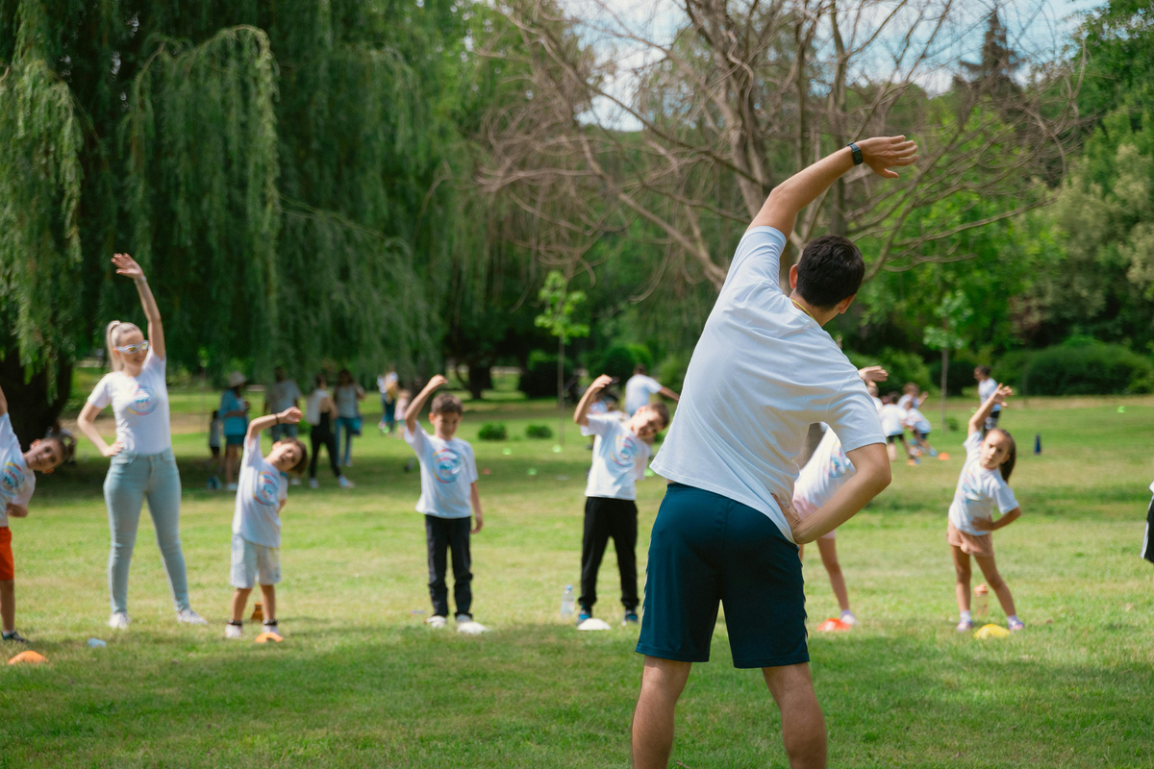

اعتبارات توفير عوامل الأمن والسلامة في درس التربية البدنية
البرنامج أو المادة الدراسية
الإمكانات والمنشآت الرياضية
الطلبة
معلم التربية البدنية

Slide 9
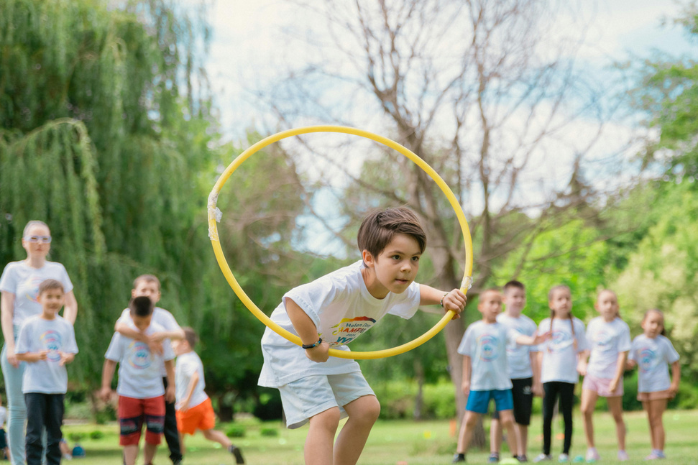
أولًا : الطلبة
إن الاهتمام بتوفير عوامل الأمن والسلامة في درس التربية البدنية يأتي كنتيجة لتوقع احتمال حدوث إصابات للطلبة أثناء ممارستهم للنشاط البدني وبالتي يمكن توفير عوامل الأمن والسلامة للطلبة ويكون من خلال : مراعاة الرعاية الصحية للطلبة - المستوى المهاري للطلبة ـ الثقافة الصحية – الملابس والأحذية الرياضية
إجراء فحص طبي دقيق وشامل لجميع أجهزة الجسم يتقرر بعده لياقة الطالب الصحية في بداية العام الدراسي ودوريًا
إعطاء إرشادات حول التغذية المناسبة تبعًا للجهد المبذول ، السن ، الجنس ، مساحة الجسم ، درجة الحرارة
السماح للطلبة بتناول السوائل أثناء ممارسة النشاط البدني وخاصة في الأوقات التي ترتفع فيها درجة حرارة الجو أو درجة الرطوبة
توفير الإسعافات الأولية للطلبة أثناء ممارسة الأنشطة البدنية ، ومنع الطلبة الذين تظهر عليهم علامات الإرهاق والتعب من الاستمرار في النشاط الرياضي
رعاية الطلبة ذوي الإعاقة بتوفير أنشطة بدنية معدلة بما يتفق مع حالتهم الصحية
الرعاية الصحية للطلبة : مسؤولية توفرها تقع بالدرجة الأولى على الإدارة المدرسية وتبرز الرعاية الصحية للطلبة من خلال

Slide 10
المستوى المهاري للطلبة :
أن توفير الثقافة الصحية للطلبة يعتبر من الاعتبارات الهامة لتوفير عوامل الأمن والسلامة والتي منها :
توعية الطلبة للاهتمام بوسائل النظافة الشخصية
توعية الطلبة بأسباب وطبيعة الحوادث الشائعة في النشاط الرياضي
توعية الطلبة بأماكن الخطر في ساحات اللعب والملاعب وآلية تجنبها
يجب معرفة كيفية نقل وتثبيت الأجهزة الرياضية مع الإلمام بالطرق الصحيحة لسند الزميل لتوفير عوامل الأمن والسلامة
يشير جلون وآخرون (1989) إلى أن الطالب صاحب المهارات العالية أقل عرضة للإصابة من الطلب الأقل مهارة أو غير الماهر أثناء درس التربية البدنية ، لذا يجب على معلم التربية البدنية مراعاة مايلي :
شرح الحركات باستخدام الرسوم التوضيحية للأوضاع الصحيح والخاطئة
تقديم نماذج للحركات من جانب المعلم أو الطلبة المتفوقون مهاريًا على أن يصاحبها شرح وتحليل وتأكيد لأوضاع السلامة والوقاية
التأكيد على تقديم فترة إحماء ملائمة للطلبة تتناسب مع طبيعة اللعبة أو مجموعة الألعاب
تقسيم الطلبة إلى مجموعات متجانسة القدرات قبل البدأ
التدرج في إعطاء المهارات من البسيط إلى المركب ومن السهل إلى الصعب ومن المعلوم إلى المجهول بما يتناسب مع الطلبة
الثقافة الصحية :

Slide 11
إن حياتنا اليومية مليئة بالحركات التي تشكل عبئًا كبيرًا على القدمين ، بالإضافة إلى قيامها بسند وزن الجسم بصفة مستمرة ويزداد هذا العبء عليها عند أداء الحركات الرياضية المختلفة ، أقلها المشي ثم الجري اللذان يشكلان جزء أساسي في تدريب أي رياضة ، ففي الجري تلامس القدمين الأرض ويزداد الحمل عليها من 3-4 مرات ضعف وزن الجسم مما يستوجب توزيع هذا الثقل على القدمين والحذاء وسطح الأرض .
وقد أجمع الخبراء أن الحذاء هو أهم مايرتديه اللاعب لذا يجب الاهتمام والعناية به ، وعند اختيار الحذاء الرياضي يجب الأخذ في عين الاختبار ملائمة الحذاء لنوعية أرض الملعب ، وأن تكون خالية من المواد الصلبة كالحديد التي قد تؤذي الآخرين ، أن لا تكون متآكلة بحيث تسبب الإصابات ، أن لا تكون ملساء بحيث تؤدي إلى الانزلاق ، أن تكون خفيفة الوزن
الملابس
تتحدد الأهمية الصحية للملابس والأحذية الرياضية أثناء ممارسة الأنشطة الرياضية بدورها في عملية التنظيم الحراري للجسم ومنع الإصابات
فتعمل الملابس على حماية الجسم من البرد والحر الشديد وتساعد على حفظ التوازن الحراري وعند اختيارها لابد أن يراعى الحالة الجوية والمناخ وجسم اللاعب ونوعية النشاط الممارس وأن تتناسب ألوان الملابس مع حالة الطقس ، كما ينصح باستخدام الملابس الصوفية ذات الألوان الغامقة في الطقس البارد والملابس القطنية ذات الألوان الفاتحة في الطقس الحار
الأحذية الرياضية

Slide 12
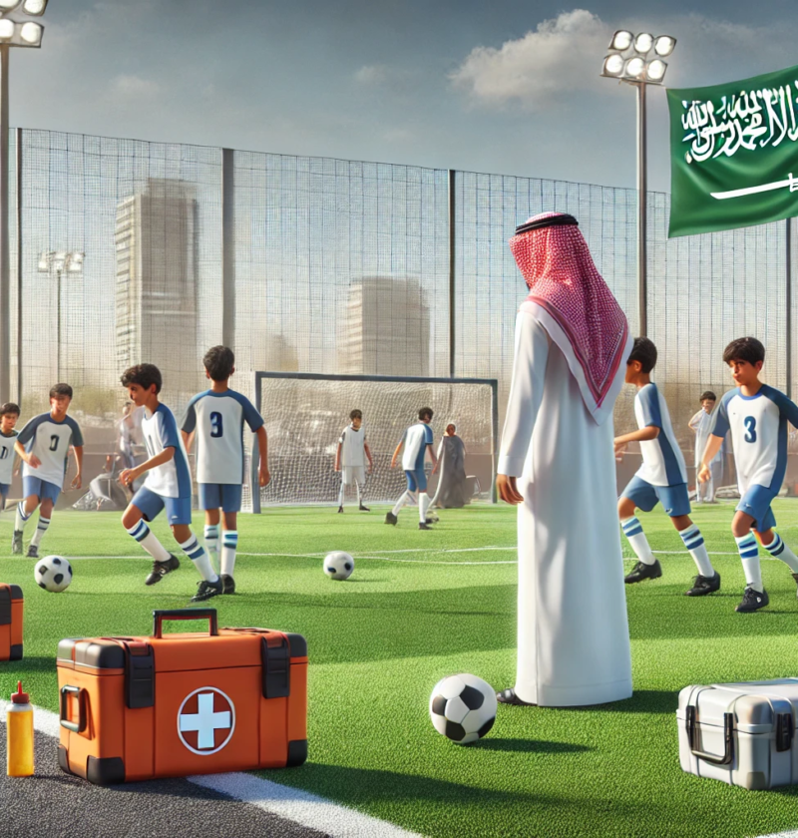
الإمكانات والمنشآت الرياضية
الأجهزة
والأدوات الرياضية
المرافق
الصحية
الملاعب و
أماكن التدريس
أجهزة وأدوات
مساندة
الخاصة
بتطبيق الدرس

Slide 13
ثانيًا : الإمكانات والمنشآت الرياضية
أدوات وأجهزة مساندة لتوفير عوامل الأمن والسلامة :
وضع علامات تحذيرية على مواطن الخطورة مثل: نافورات المياه المخصصة للشرب أو صنابير مياه الرش والري
عدم استخدام حجارة أو عصي أو أشياء بارزة لرسم الحدود وخطوط النهاية وبدلًا من ذلك من الأفضل رسم خط يبعد عن الحائط أو المناطق البارزة بمقدار متر أو أكثر
يجب استخدام الأدوات الواقية التي تستعمل في بعض الألعاب ، واقي الساقين والقدمين في الكاراتيه واقي الصدر والرأس في التايكدوندو .
توفير فرشات خاصة لرياضة الجمباز على سبيل المثال وتوفير الشروط الصحية فيها
توفير صندوق خاص للإسعافات الأولية يسهل الوصول إليه في حال حدوث إصابة لأحد الطلبة أثناء درس التربية البدنية
توفر أدوات مساندة لتعليم عوامل الأمن والسلامة مثل : العروض التقديمية ، الأفلام التوضيحية ، اللوحات الإرشادية والرسومات الجدارية .
مواصفات الأدوات والأجهزة الرياضية الخاصة بتطبيق مهارات الدرس :
ان تتوفر بها المواصفات القانونية من حيث الوزن والحجم والنوعية والصناعة
أن تكون خالية من العوائق المؤدية للإصابات
أن تكون مساحة الملاعب مناسبة لنوع النشاط الرياضي
أن تكون نظيفة خالية من الصدأ والاوساخ وأماكن تساعد على الانزلاق
أن تتوفر لوحات إرشادية توضح آلية نقل الأجهزة واستخدامها
أن تتناسب مع عمر وقدرات التلاميذ
من المشاكل المتصلة بالإمكانات التي تظهر في الملاعب
مشاكل مرتبطة بالازدحام ، وهنا يجب أن نزيد عدد الأدوات وتنوعها لتقليل الازدحام إلى جانب تنظيم الطلبة
مشاكل مرتبطة بتنظيم أماكن اللعب ، وهنا يجب إعادة تخطيط الملاعب بشكل جيد والفصل بين الملاعب والأدوات

Slide 14

المرافق الصحية
يقصد بها الموارد المائية ، المغاسل ، دورات المياه ، تصريف القمامة ، غرفة الإسعافات الأولية
يجب أن تكون من خزانات معمقة ونظيفة ومغلقة جيدًا بحيث تستوفي فيها جميع الشروط والمواصفات الصحية اللازمة ، وفيما يتعلق بالمغاسل يجب أن تكون على ارتفاع مناسب وقريبة من أماكن دورات المياة وأن تكون سليمة ونظيفة ويشير دليل الصحة المدرسية البريطانية (1984) يفضل تخصيص مغسلة لكل 30 طالب
بالنسبة لدورات المياه يجب أن يراعى فيها الشروط الصحية الأساسية من إضاءة وتهوية وتكون مقامة في أماكن مناسبة قريبة من الفصول والساحات وموزعة على مجموعات متفرقة وبأعداد كافية
ومن المرافق الصحية الضرورية في المدرسة والخاصة في درس التربية البدنية وجود غرفة خاصة للإسعافات الأولية ، وكذلك تتوفر أماكن لتبديل الملابس وتخزين الأدوات والأجهزة الرياضية على أن تتوفر فيها الشروط الصحية من تهوية وإضاءة

Slide 15
اعتبارات توفير عوامل الأمن والسلامة في درس التربية البدنية
البرنامج أو المادة الدراسية
الإمكانات والمنشآت الرياضية
الطلبة
معلم التربية البدنية

Slide 16
ثالثًا : البرنامج أو المادة الدراسية
يجب أن يتقن معلم التربية البدنية مادته بشكل كامل ، ويكون متمكن من توصيلها إلى الطلبة وأن يتمشى مع الأسس الصحية وتكون مناسبة لقدرات الطلبة العقلية والجسمانية
لابد من أخذ الخصائص العمرية للطلبة في عين الاعتبار واحتياجاتهم الحركية والجسمية عند اختيار التدريبات وتحديد أهداف الحصة
تطبيق أسس طرق تدريس التربية البدنية ، فمثلًا الشرح بكلمات مفهومة ومعروفة للطلبة والتدرج في تعليم الحركات
تحديد هدف الحصة وكمية الحمل وطرق التنظيم في الحصة مع الاخذ في عين الاعتبار مراعاة الفروق الفردية والمستوى التعليمي لكل مجموعة
التدرج في تدريس الحركات " مبدأ الانتقال من المعلوم إلى المجهول ، ومن البسيط إلى المركب ، ومن السهل إلى الصعب "
أن تكون أوجه النشاط بالدرس ملائمة لحالة الجو فلا يتضمن الدرس حركة عنيفة مجهدة ومستمرة في جو حار او العكس
أن يبدأ الدرس دائمًا بإحماء شامل للجسم والمجموعات العضلية
أن يتخلل الدرس فترات راحة بين أوقات النشاط العنيف حتى يمكن تجنب ظهور علامات التعب العضلي والتقلصات العضلية والإجهاد على الطلب

Slide 17

رابعًا : معلم التربية البدنية
الإعداد المسبق لدرس التربية البدنية من خلال فحص وتجهيز الملاعب والأدوات ووضعها في المكان المناسب.
نشر الوعي الصحي بين الطلبة وذلك من خلال حصص التربية البدنية
مراقبة الطلبة أثناء أداء المهارات ، خوفًا من وقوع الحوادث وتصحيح الأخطاء في نفس الوقت
وضع الأنظمة والقوانين المناسبة لدرس التربية البدنية والتي يوضح فيها آلية الخروج والدحول وآلية التحرك واستخدام الأدوات وغيرها من إجراءات التنظيم
أن يعمل المعلم على تجنب الطلبة للحوادث أثناء ممارستهم للأنشطة البدنية من خلال الكشف على تجهيزات الطلبة من ملابس وأحذية وأن يكون ملمًا بالطرق الأولية للإسعافات كما ينبغي أن يضع الطالب المصاب تحت الرعاية الطبية في أقصر وقت ممكن .
تشجيع الطلبة على التقيد بالتعليمات المتعلقة بالأمور الصحية من خلال توفير الحوافز المادية والمعنوية لهم
أكد الموسوي وآخرون (2011) أنه على المسؤولين عن المنشآت الرياضية الاهتمام باختيار المعلم الجيد الملم بالأسس العلمية لتوفير كافة عوامل الأمن والسلامة والذي لديه وعي بكافة المخاطر المتعلقة بالأجهزة والتمرينات ، وأنواع الإصابات الرياضية وطرق تلافيها والوقاية منها وتقديم الإسعافات الأولية المناسبة .

Slide 18

عوامل الأمن والسلامة بالأنشطة البدنية
المنشاة الرياضية | الأدوات الرياضية | اللاعبون
- توفر تهوية مناسبة | - توفر حذاء سليم وملائم للنشاط | - توفر تاريخ طبي لكل لاعب
- توفر مداخل ومخارج مهيئة | - توفر ملابس ملائمة للنشاط | - إجراء فحص طبي دوري
- توفر دورات مياه مهيئة | - توفر أدوات ملائمة للنشاط | - توفر مستوى لياقة بدني
- توفر مواقف سيارات مهيئة | - توفر أجهزة رياضية ملائمة للنشاط | - توفر مستوى إعداد نفسي
- توفر لافتات ولوائح إرشادية |  | - توفر مستوى إحماء عالي
- توفر مسعفين وإسعافات أولية |  | - توفر غذاء صحي جيد
- توفر طفايات حريق |  | - ملائمة التمارين للمرحلة العمرية
 |  | - شرب مزيد من السوائل والمياه

Slide 19
أهم الإجراءات الوقائية لتجنب حدوث الإصابات الرياضية في الوسط المدرسي
الاهتمام بالفحص الطبي الشامل للتلاميذ قبل بداية الممارسة الرياضية
تجهيز القاعات الرياضية وفقًا لشروط الأمن والسلامة ، الإضاءة والتهوية ، النظافة
توفر الأدوات والأجهزة السليمة والآمنة والتخلص من الأدوات الغير صالحة
الاحماء الجيد الكافي في بداية كل نشاط دون إهمال تمارين المرونة والتمدد العضلي
التقيد بتعليمات معلم التربية البدنية واحترام القوانين الخاصة بكل الأنشطة
توفر عوامل الأمن والسلامة من ارضيات وأدوات مناسبة وصالحة للممارسة الرياضة
التأكيد على ضرورة تقديم الشروحات النظرية حول الإصابات الرياضية وطرق التعامل معها والاسعافات الأولية وإجراء الفحوصات والكشف الطبي وإعفاء المصابين والمرضى

Slide 20
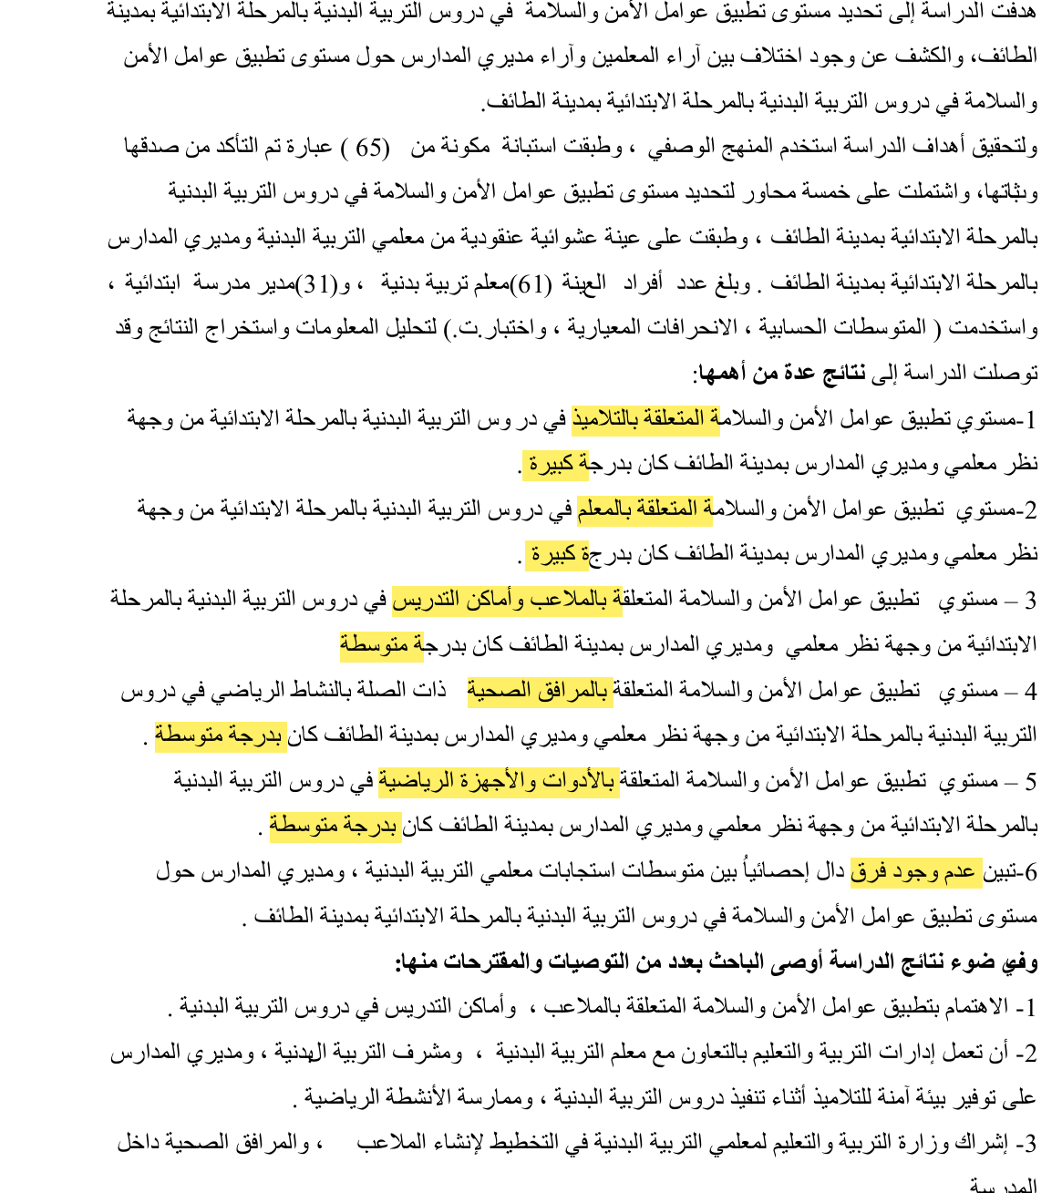
دراسة الخالدي (1431) مستوى تطبيق عوامل الأمن والسلامة في دروس التربية البدنية بالمرحلة الابتدائية بمدينة الطائف

Slide 21
دراسات بحثية
دراسة هوانج (1996) وهدفت الدراسة إلى التعرف على وضع عوامل الأمن والسلامة في الأنشطة البدنية المدرسية في جمهورية كوريا وحجم البرامج ، استخدم الباحث المنهج الوصفي واستخدام الباحث ( الاستبانة ) لجمع المعلومات وتمثلت عينة البحث 820 معلم ومدرب في المدارس الابتدائية والمتوسطة والثانوية وقد أظهرت النتائج أن معظم التنظيمات كرست القليل من الاهتمام لعوامل الأمن والسلامة في برامجها البدنية وبدت الطرق المتبعة للسلامة بشكل تقليدي حيث إن إدارة المدرسة كانت منصبه على تجنب الحوادث فقط دون توعية الطلاب بالطرق الصحيحة لعدم الوقوع بها وأظهرت النتائج أن هناك علاقة طردية بين نقص المشرفين وزيادة عدد الحوادث في الرياضة المدرسية
دراسة محمد أيمن (1999م ) بعنوان درجة توافر عوامل الأمن والسلامة في درس التربية البدنية من وجه نظر المعلمين والمعلمات لمدارس محافظة أربد ، استخدم الباحث المنهج الوصفي وطبق الباحث استبانه ، وتكونت العينة من 206 معلم ومعلمة تربية بدنية وكانت أهم النتائج توفر عوامل الأمن والسلامة في دروس التربية البدنية بدرجة عامة متوسطة وأن هناك نقصًا في توفر عوامل الأمن والسلامة في الملاعب والاهتمام بالأجهزة والأدوات والاهتمام بالمرافق الصحية في المدارس

Slide 22
دراسات بحثية
دراسة بوقوفة محمد ( 2022) بعنوان الإجراءات الوقائية لتجنب حدوث الإصابات أثناء ممارسة النشاط البدني والرياضي في الوسط المدرسي ، حيث أشارت أهم النتائج إلى أن أكثر أجزاء الجسم عرضة للإصابة أثناء ممارسة النشاط الرياضي في الوسط المدرسي هي الكاحل واليد وعضلات الفخذ ،وتعتبر الكدمات والالتواءات خاصة التواء مفصل الكاحل والتشجنات من أكثر الإصابات شيوعًا في الوسط المدرسي ، كما أن أسباب الإصابات الرياضية في الوسط المدرسي تتعددت وتعود بالدرجة الأولى إلى التصادم والاحتكاك المباشر والأرضيات الغير صالحة للممارسة الرياضية وعدم كفاية الاحماء وغيرها

Slide 23
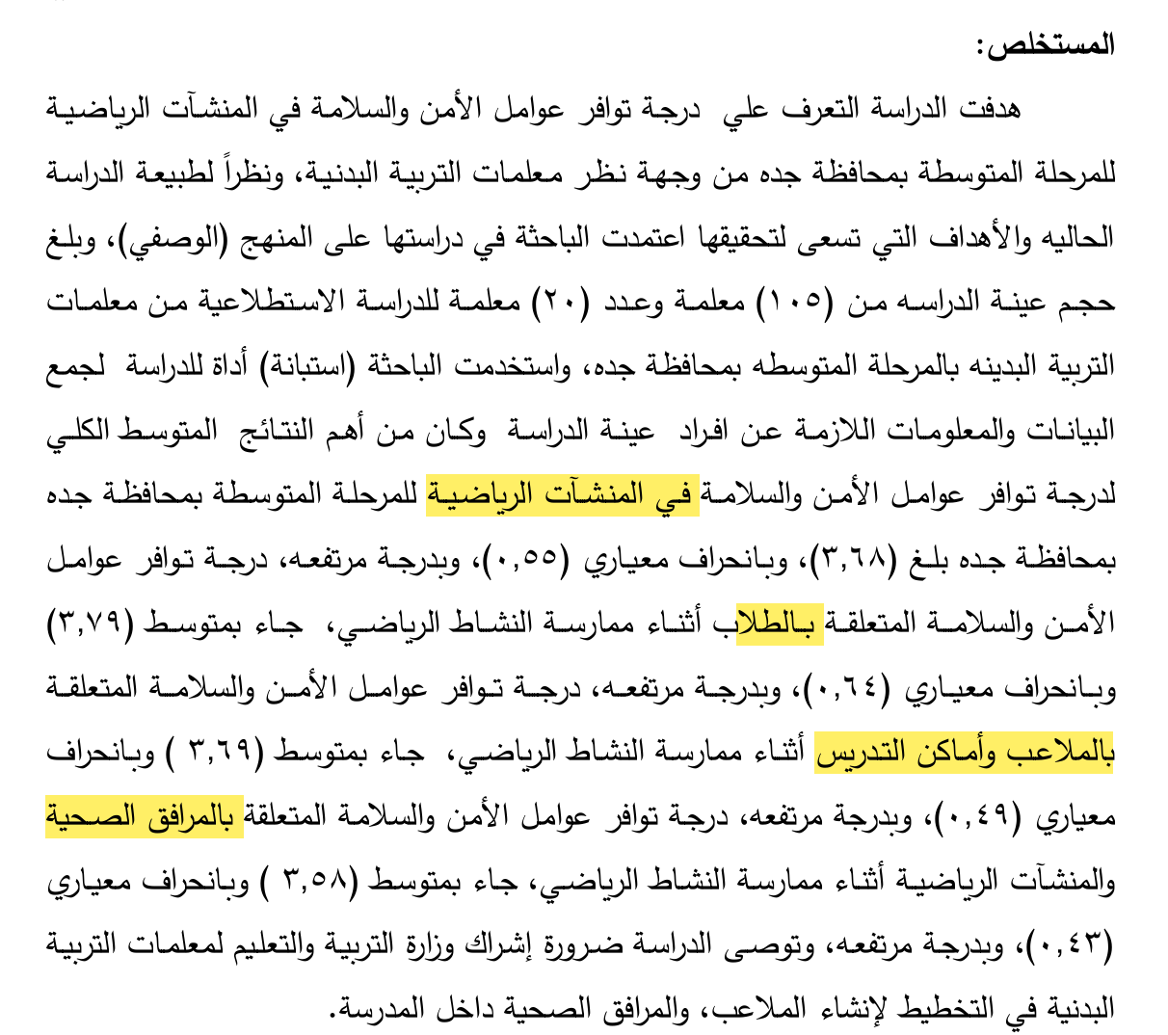
دراسة المعاوي (2025) درجة توافر عوامل الأمن والسلامة في المنشآت الرياضية للمرحلة المتوسطة بمحافظة جدة من وجهه نظر معلمات التربية البدنية

Slide 24
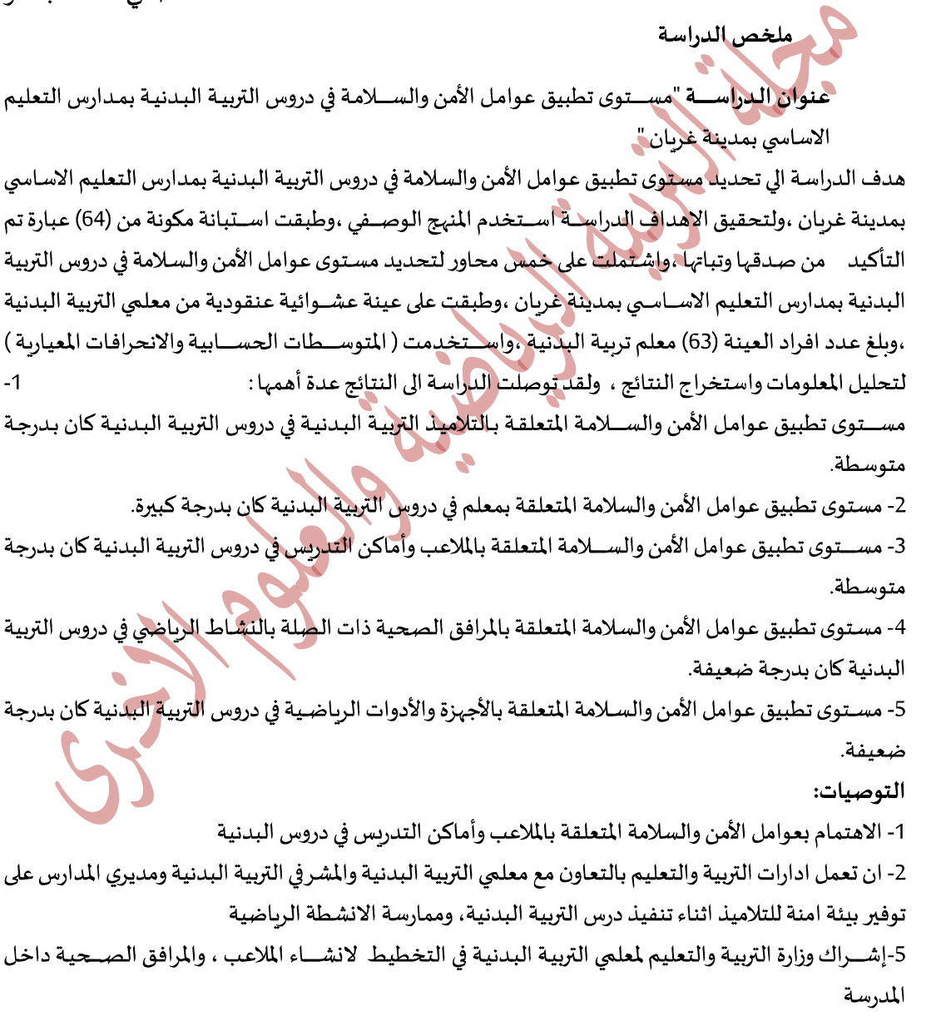
دراسة بن عيسى (2022) مستوى تطبيق عوامل الأمن والسلامة في دروس التربية البدنية بمدارس التعليم الأساسي بمدينة غريان

Slide 25
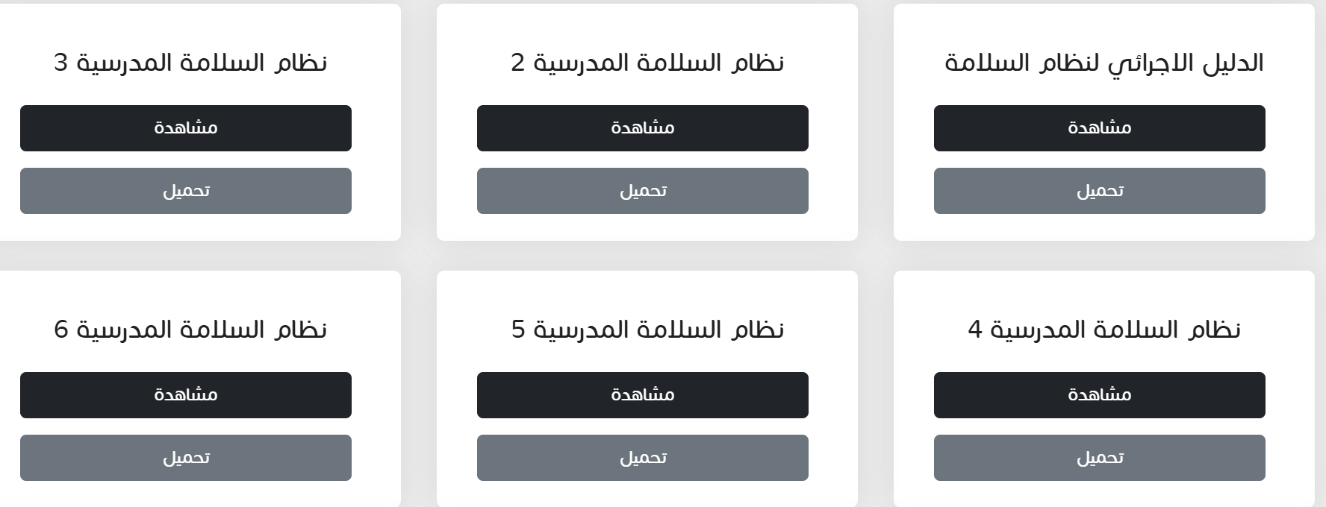
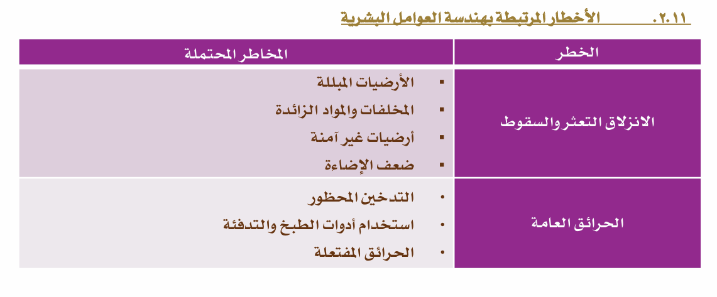
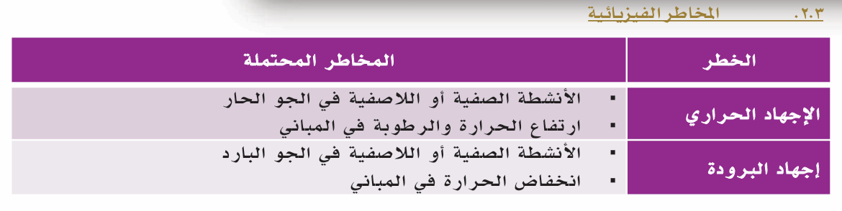
الدليل الإجرائي لنظام السلامة

Slide 26
شكرا لحسن الاستماع

